Slide 1

তথ্য ও যোগাযোগ প্রযুক্তি ক্লাসে সকলকে স্বাগতম

Slide 2
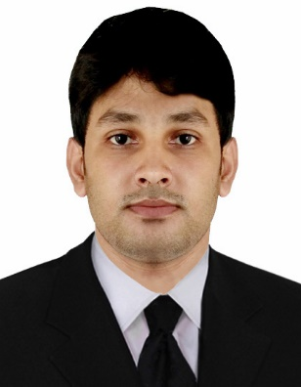

পরিচিতি
মোঃ সাইফুজ্জামান সাদেক
সহকারী শিক্ষক (আই সি টি )
লুৎফুন্নেছা বালিকা বিদ্যানিকেতন
পাগলা থানা সদর
গফরগাঁও,ময়মনসিংহ।
E-mail: Hsadak42@outlook.com
শ্রেণি : নবম
বিষয় : তথ্য ও যোগাযোগ প্রযুক্তি
অধ্যায় : দ্বিতীয়
পাঠ : সাধারণ ট্রাবলশুটিং
সময় : ৫০ মিনিট
তারিখ : ২১/১০/২০১৯ইং

Slide 3

আজকের পাঠ
ট্রাবলশুটিং

Slide 4
শিখনফল
এই পাঠ শেষে শিক্ষার্থীরা…
১, ট্রাবলশুটিং কী তা বলতে পারবে ।
২, সিস্টেম চালু না হওয়ার কারণ সমূহ ব্যাখ্যা করতে পারবে ।
৩, সিস্টেম চালু না হওয়ার সমাধান বর্ণনা করতে পারবে।

Slide 5


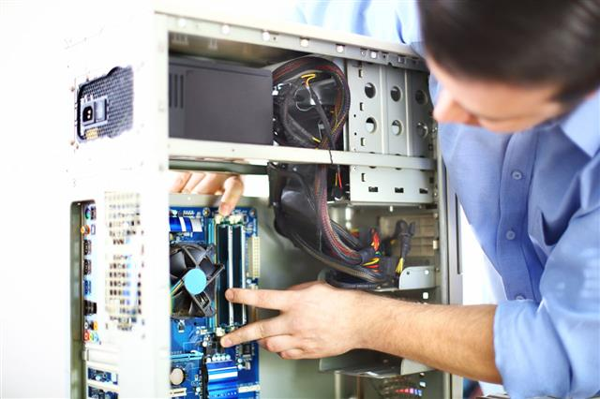
ছবিগুলো লক্ষ্য কর

Slide 6
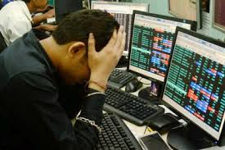

ছবিগুলো লক্ষ্য কর
Trouble = সমস্যা

Slide 7

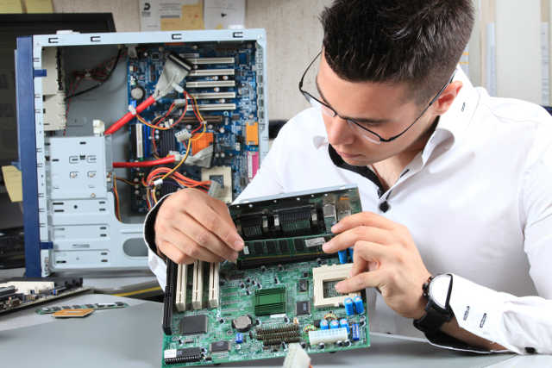


ছবিগুলো লক্ষ্য কর
Shoot – ছুঁড়ে মারা

Slide 8
Troubleshooting
কম্পিউটারের পরিভাষায় – “কম্পিউটার পরিচালনায় প্রাপ্ত বিভিন্ন সমস্যা নির্ণয় করে সেগুলোর উপযুক্ত সমাধান করার পদ্ধতিই হল- Troubleshooting

Slide 9
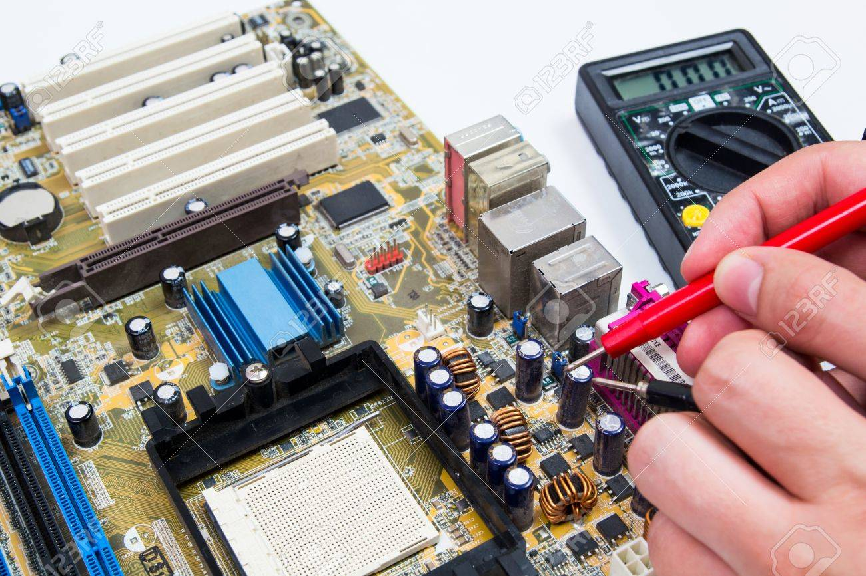
সময়ঃ ২ মিনিট
একক কাজ
ট্রাবলশ্যুটিং কাকে বলে?

Slide 10
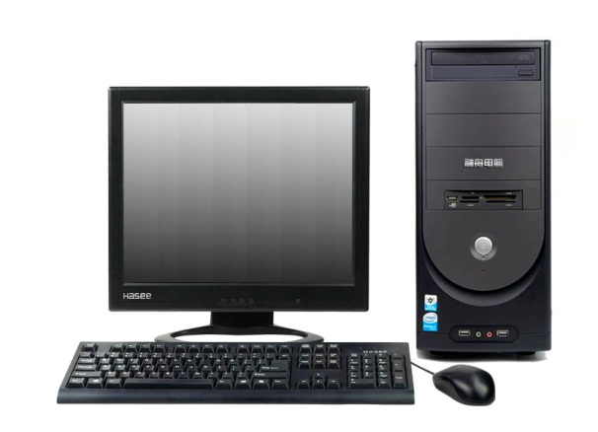

সমস্যা- ০১
সিস্টেম চালু হচ্ছে না।

Slide 11
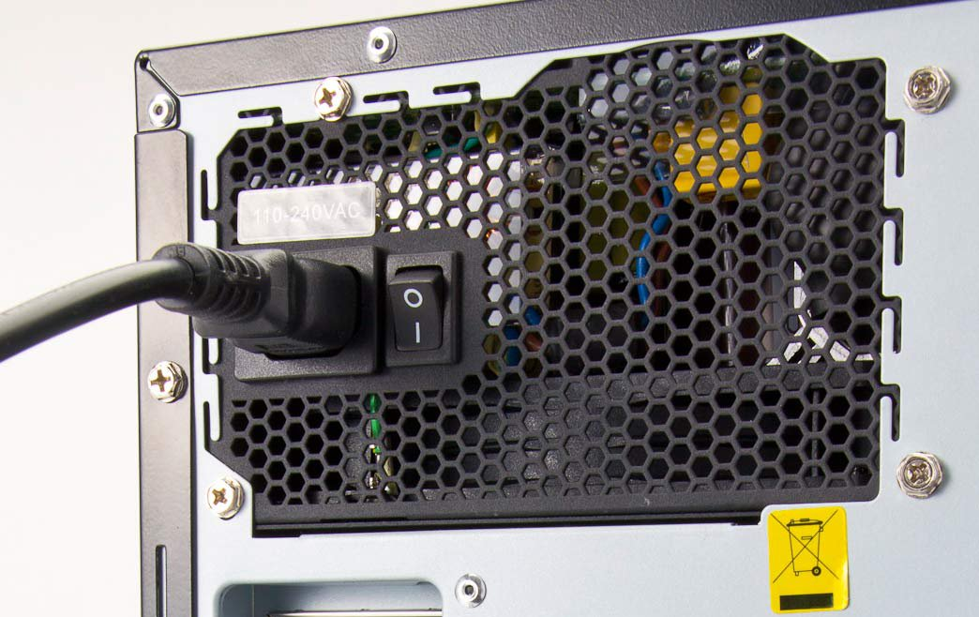
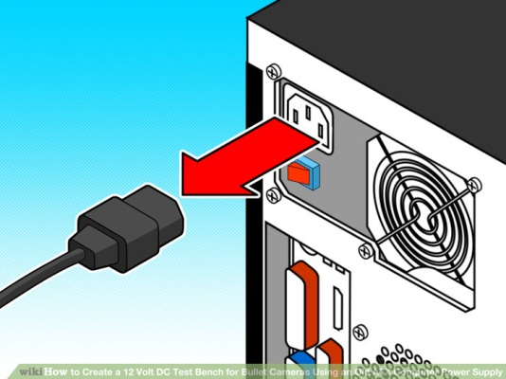
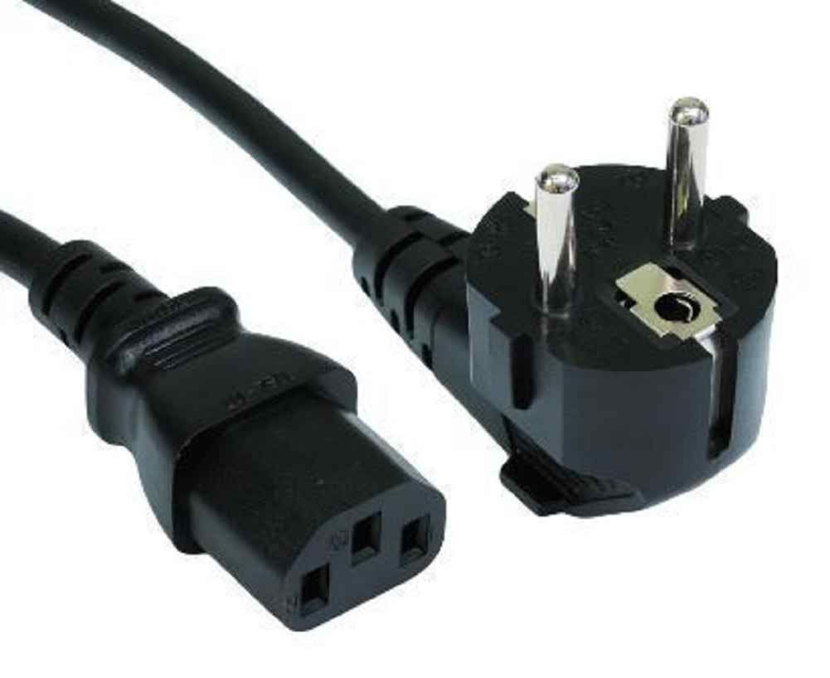
সাধারণ সমাধান 01
মেইন পাওয়ার ক্যাবলের সংযোগটি Loose কিনা দেখতে হবে। Loose হলে টাইট করে নিতে হবে।

Slide 12
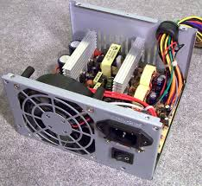
জোড়ায় কাজ
সময়ঃ ৫ মিনিট
পাওয়ার ক্যাবল loose কিনা তা দুইজন মিলে পরীক্ষা করে দেখাও ।

Slide 13
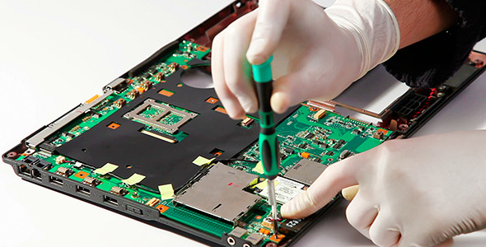
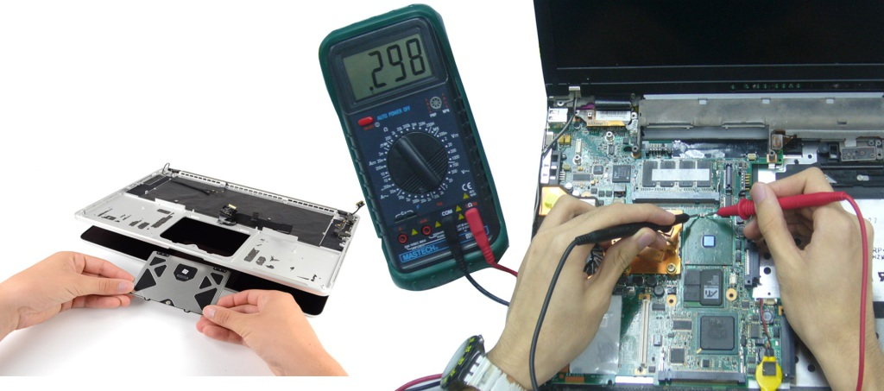
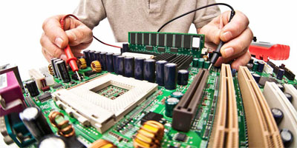
সাধারণ সমাধান 0২
মেইনবোর্ডে পাওয়ার আসছে কিনা দেখতে হবে।

Slide 14
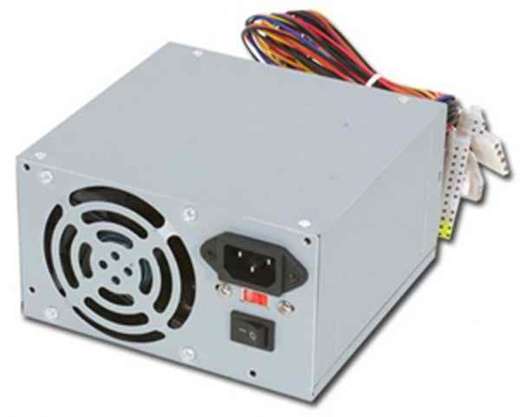
সাধারণ সমাধান
মেইনবোর্ডে পাওয়ার যদি না আসে
পাওয়ার সাপ্লাই ইউনিট পরিবর্তন করতে হবে।

Slide 15

সাধারণ সমাধান 0৪
স্থানীয় কোনো সার্ভিস সেন্টারে নিয়ে গিয়ে অভিজ্ঞ কাউকে দেখাতে হবে।

Slide 16
দলগত কাজ
সময়ঃ ৭ মিনিট
মেইনবোর্ডে পাওয়ার আসছে কিনা তা কীভাবে পরীক্ষা করবে, ধাপগুলো লিখ।

Slide 17
√ উত্তর সঠিক হয়েছে
মূল্যায়ন
× আবার চেষ্টা কর
সময়ঃ ৫ মিনিট
১। মাদারবোর্ডকে কী বলা হয়?
(ক) সুইচ বোর্ড
(খ) গ্রাফিক্স বোর্ড
(গ) পাওয়ার বোর্ড
(ঘ) মেইন বোর্ড
২। কম্পিউটারে বিদ্যুতের প্রধান উৎস কী?
(ক) ফিউজ
(গ) মাল্টিপ্লাগ
(গ) পাওয়ার সাপ্লাই
(ঘ) মেইন সুইচ

Slide 18
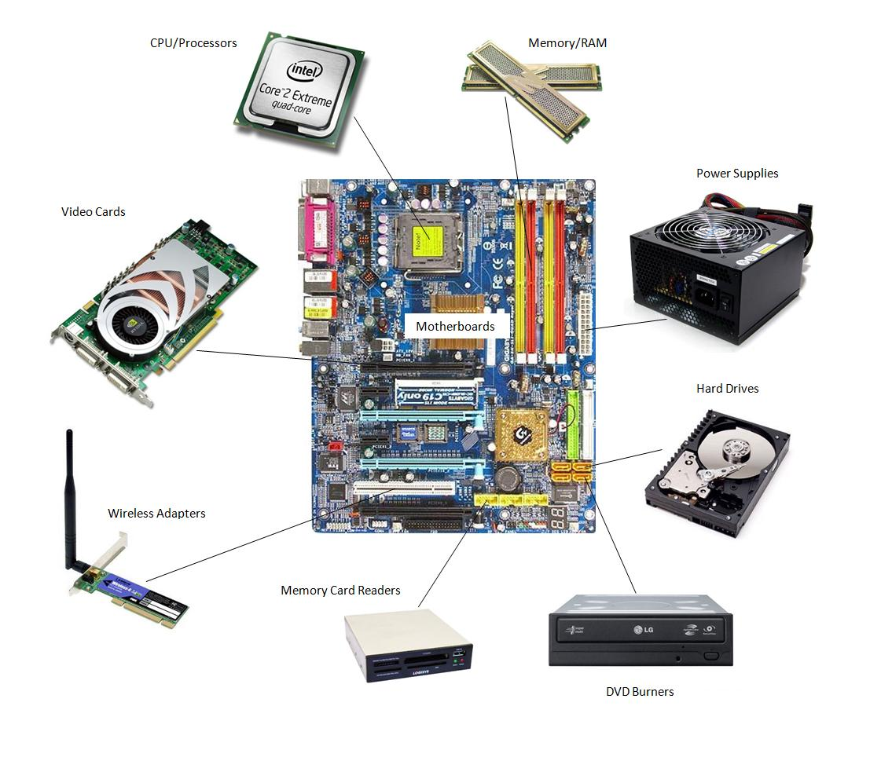
বাড়ির কাজ
কম্পিউটারে আর কী কী ধরনের সমস্যা হতে পারে তা লিখ।

Slide 19
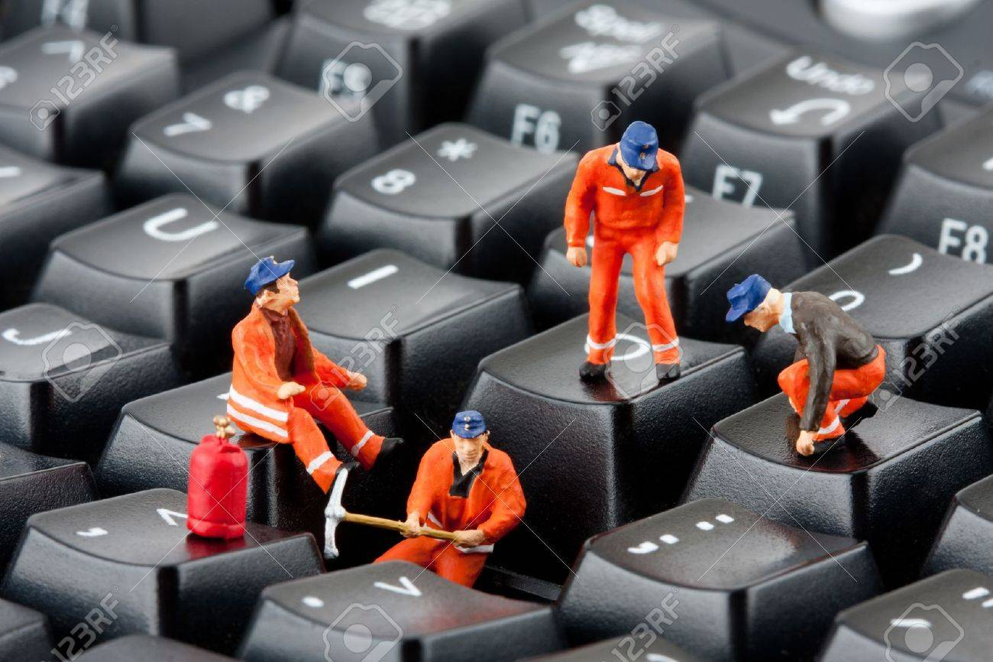
তোমাদের সকলকে ধন্যবাদ

